Slide 1


Preghiera e lectio
Simona Loperte
25 giugno 2022
Tarquinia
Consulta Nazionale di pastorale sociale e il lavoro

Slide 2
Il seminatore: Mt 13, 1-23
¹Quel giorno Gesù uscì di casa e sedette in riva al mare.
²Si radunò attorno a lui tanta folla che egli salì su una barca e si mise a sedere, mentre tutta la folla stava sulla spiaggia.
³Egli parlò loro di molte cose con parabole.
E disse: «Ecco, il seminatore uscì a seminare.
⁴Mentre seminava, una parte cadde lungo la strada; vennero gli uccelli e la mangiarono.⁵Un’altra parte cadde sul terreno sassoso, dove non c’era molta terra; germogliò subito, perché il terreno non era profondo, ⁶ma quando spuntò il sole, fu bruciata e, non avendo radici, seccò.
⁷Un’altra parte cadde sui rovi, e i rovi crebbero e la soffocarono.
⁸Un’altra parte cadde sul terreno buono e diede frutto: il cento, il sessanta, il trenta per uno.
⁹Chi ha orecchi, ascolti».

Slide 3
Spiegazione della parabola
¹⁸Voi dunque ascoltate la parabola del seminatore. ¹⁹Ogni volta che uno ascolta la parola del Regno e non la comprende, viene il Maligno e ruba ciò che è stato seminato nel suo cuore: questo è il seme seminato lungo la strada. ²⁰Quello che è stato seminato sul terreno sassoso è colui che ascolta la Parola e l’accoglie subito con gioia, ²¹ma non ha in sé radici ed è incostante, sicché, appena giunge una tribolazione o una persecuzione a causa della Parola, egli subito viene meno. ²²Quello seminato tra i rovi è colui che ascolta la Parola, ma la preoccupazione del mondo e la seduzione della ricchezza soffocano la Parola ed essa non dà frutto. ²³Quello seminato sul terreno buono è colui che ascolta la Parola e la comprende; questi dà frutto e produce il cento, il sessanta, il trenta per uno».

Slide 4
Le parabole
¹⁰Gli si avvicinarono allora i discepoli e gli dissero: «Perché a loro parli con parabole?». ¹¹Egli rispose loro: «Perché a voi è dato conoscere i misteri del regno dei cieli, ma a loro non è dato. ¹²Infatti a colui che ha, verrà dato e sarà nell’abbondanza; ma a colui che non ha, sarà tolto anche quello che ha. ¹³Per questo a loro parlo con parabole: perché guardando non vedono, udendo non ascoltano e non comprendono. ¹⁴Così si compie per loro la profezia di Isaia che dice:
Udrete, sì, ma non comprenderete,
guarderete, sì, ma non vedrete.
¹⁵Perché il cuore di questo popolo è diventato insensibile,
sono diventati duri di orecchi
e hanno chiuso gli occhi,
perché non vedano con gli occhi,
non ascoltino con gli orecchi
e non comprendano con il cuore
e non si convertano e io li guarisca!
¹⁶Beati invece i vostri occhi perché vedono e i vostri orecchi perché ascoltano. ¹⁷In verità io vi dico: molti profeti e molti giusti hanno desiderato vedere ciò che voi guardate, ma non lo videro, e ascoltare ciò che voi ascoltate, ma non lo ascoltarono!

Slide 5
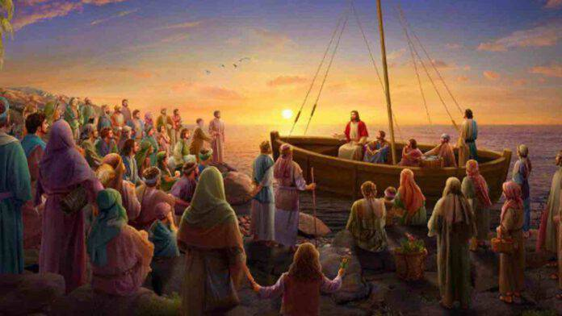
La cornice (vv.1-2)
¹Quel giorno Gesù uscì di casa e sedette in riva al mare.
²Si radunò attorno a lui tanta folla che egli salì su una barca e si mise a sedere,
mentre tutta la folla stava sulla spiaggia
Notes:
E’ l’unica volta che viene ricordato che Gesù esce di casa. Preme sottolineare, dunque, il movimento di Gesù dal “dentro” al “fuori”. Al termine del capitolo 12, Gesù aveva provocato discepoli, folle e parenti a uscire dallo spazio circoscritto dei legami di sangue per tessere all’esterno relazioni nuove, profonde quanto quelle familiari, o addirittura superiori.
Mare: male, situazioni complesse della vita. Gesù si pone sulla barca dinanzi alle persone nell’intento di valorizzarne i volti e le situazioni che ciascuno vive nella propria quotidianità.
C’è il desiderio da parte della folla di sentir parlare Gesù
Prima delle 7 parabole di discernimento del capitolo 13

Slide 6
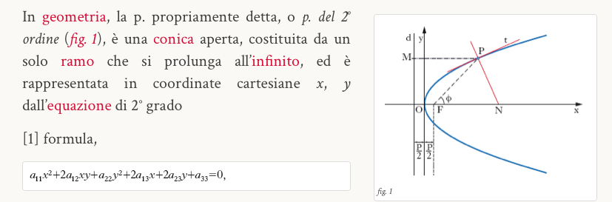
Le parabole
³Egli parlò loro di molte cose con parabole.
PARABOLA: (ebraico mashal) è un racconto basato sull’accostamento
e la comparazione di due realtà, quella reale e una fittizia che si richiamano ma non coincidono
SCOPO: illuminare la natura del regno e aprire alla comprensione
di cose inedite sull’agire di Dio
Notes:
Non potendo più insegnare apertamente, a causa della crescente opposizione dei giudei nei suoi confronti, Gesù si avvale delle parabole. La parabola del seminatore è la prima delle sette che nel vangelo di Matteo compongono il discorso delle parabole sul Regno di Dio.
Attraverso il ricorso a metafore che fanno riferimento a situazioni altre rispetto a quelle narrate, gli uditori sono condotti ad un esercizio che richiede intelligenza, fantasia, capacità riflessiva per tornare al reale con un’acquisizione nuova.

Slide 7
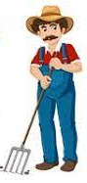
Un’unica semina, diversi terreni (vv. 3-9)
il centro del racconto è la SEMINA, a cui è assimilata la missione di Gesù
Ottimismo del seminatore: la fiduciosa azione del seminatore che sparge a
larghe mani la semente interpella l’ascoltatore perché esca dai suoi timori e dalle sue paure
per aprirsi alla novità del futuro che viene incontro al presente

Slide 8

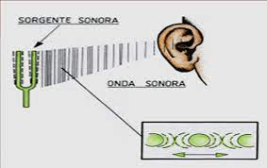
Un’unica semina, diversi terreni (vv. 3-9)
SEME: unità minima che contiene tutto l’essenziale per generare vita nuova
La Parola di Dio ha il suo luogo nel cuore dell’uomo

Slide 9

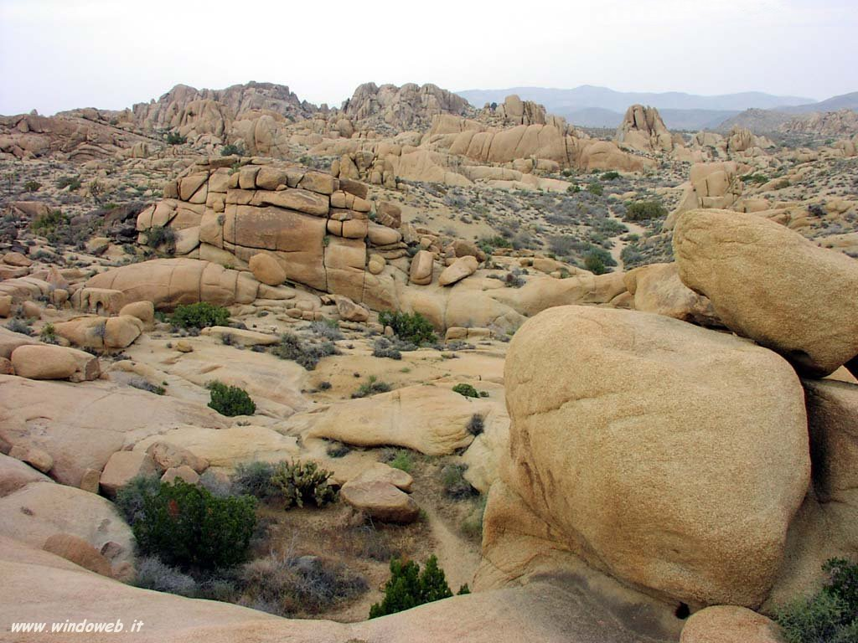
I terreni
1
Neoconvertito: ascolta ma non
comprende e, esposto a tutte le tentazioni
del maligno, si lascia portare via
quanto è stato seminato in lui
DUREZZA DI CUORE
Incostante: accoglie la parola con entusiasmo ma poi, vedendo che essa è esigente e può persino compromettere la propria vita, getta presto la spugna, impedendo al seme di germogliare
2
SUPERFICIALITA’

Slide 10
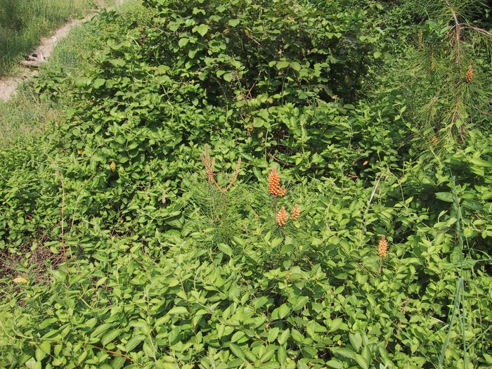
I terreni
Gaudente: riceve la parola ma non la fa fruttificare per la sua ansia di possedere e di trarre piacere da tutto
3
RELATIVISMO
4
Vero uditore della Parola: la accoglie, la comprende e ne valorizza tutta la portata
TERRA CHE FRUTTIFICA

Slide 11
E’ nel cuore che l’uomo prende le sue decisioni ed effettua le sue scelte
Il cuore dell’ uomo
Protagonista della crescita: miracolo della fede!

Slide 12
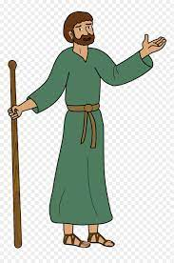
Il discepolo
1. Non ha pregiudizi nei confronti della Parola;
2. Sa approfondire: è capace di andare alle radici del problema
e le sa mettere a sistema;
3. Sa fare discernimento: sgombera la propria mente dai problemi e
si concentra sul frutto
La mia relazione col mondo dipenderà da quanto la parola di Dio
passerà nelle relazioni della mia vita
Frutto dell’incontro fra un discepolo e Cristo
è portare frutto per gli altri !

Slide 13
Il discepolo
Il battezzato che prende seriamente il discepolato, attraverso la propria vita ed i suoi atti concreti, riesce a sacralizzare tutto quello che lo circonda perché riesce a far sì che la Parola di Dio sia disponibile e abbondante. Per quanto si possa perdere parte di quel frutto, Dio riuscirà a porre in altri discepoli la presenza di Cristo. E cosi’ di eccezione in eccezione il mondo troverà Cristo dappertutto!

Slide 14

La Pastorale sociale
PSL ?!?
La Pastorale Sociale è espressione di una
Chiesa che abita come comunità un
territorio, con le sue dinamiche anche
conflittuali, e sa farsi carico del vissuto
personale e sociale, comunicando il
Vangelo anche in modo nuovo, mediante i
moderni mezzi digitali, rendendo concreta la
sua forza.

Slide 15

La Pastorale Sociale e del Lavoro
La Pastorale sociale
CAPACITA' DI ASCOLTO
ACCOMPAGNAMENTO
FORMAZIONE INTEGRALE
SCUOLE DI FORMAZIONE ALL’IMPEGNO SOCIALE E POLITICO
EDUCAZIONE CULTURA DEL LAVORO
LETTURA DEI SEGNI DEI TEMPI
TESTIMONI DEL LAVORO
Notes:
La DSC sapere pratico, circolare che nasce dal continuo confronto tra il Vangelo e la storia

Slide 16
La Pastorale sociale
E’ l’impegno della comunità cristiana a
risignificare secondo la carità evangelica
tutte le relazioni sociali, economiche,
politiche e quelle con il creato.

Slide 17
La Pastorale sociale
O Padre, che semini con generosità i semi del Vangelo nei solchi dell’umanità, rendici capaci di riconoscere, valorizzare e alimentare nella società i segni della tua presenza e della tua azione salvifica e liberatrice nel mondo.
Fa di noi terreno buono affinchè non desistiamo
scoraggiati perché « tanto non cambierà mai niente» ed anzi, con sempre crescente audacia e coraggio, dando voce agli ultimi, possiamo non smettere mai di impegnarci per rendere il mondo del lavoro e la società tutta, più giusta e fraterna. Amen

Slide 18


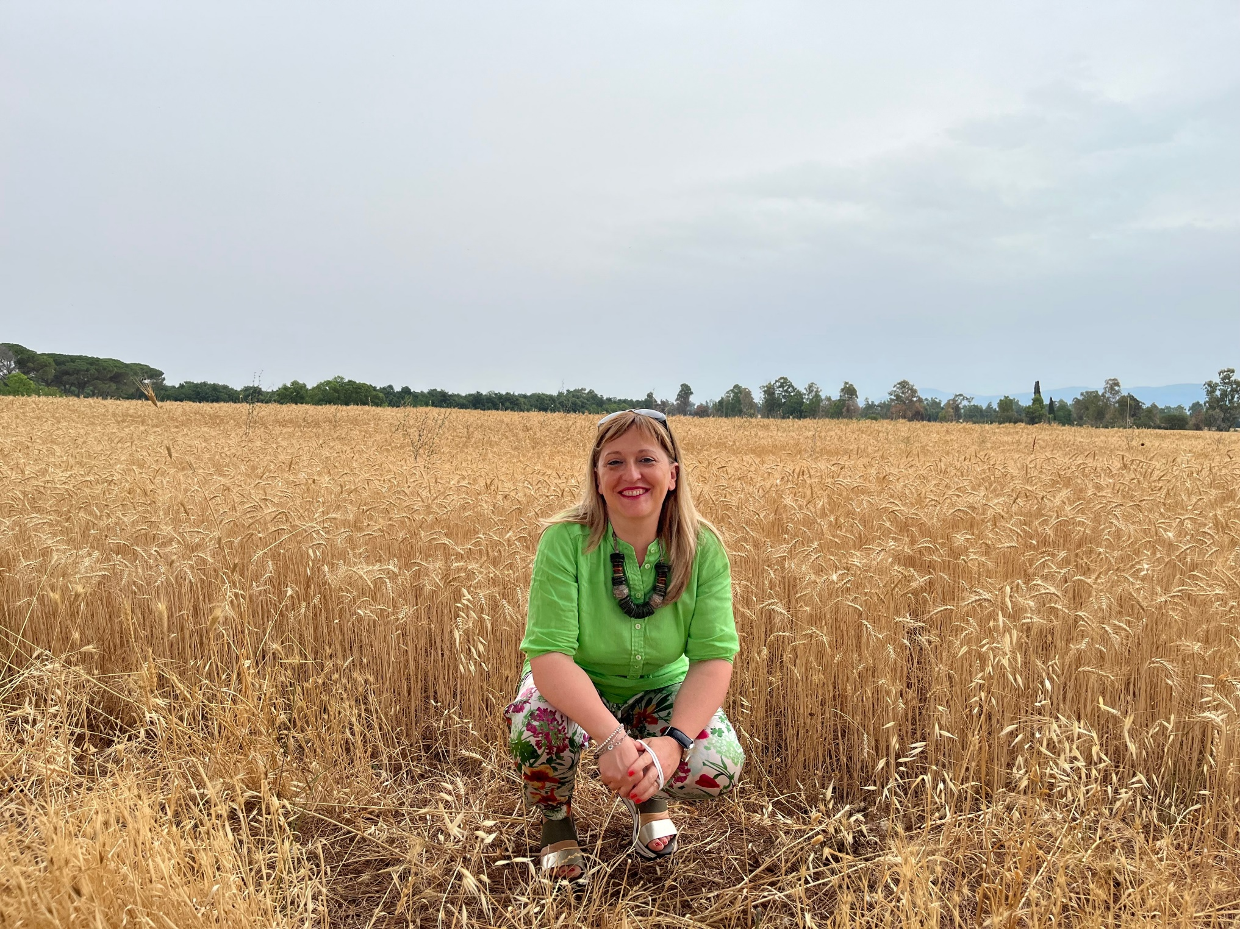
simonaloperte@gmail.com

